Slide 1




Python Programming Language
Python Language

Slide 2


Contents
Python Language
Introduction to Python
Lists and Tuples
Strings
Conditional and Looping Statements
Functions
Object-Oriented Programming
Date and Time
Dictionary
File Manipulation

Slide 3
What is a Variable in Python?
Python Language
Introduction to Python Variables
Rules for Naming Variables
المتغير في بايثون هو اسم رمزي لقيمة.
يتيح لك تخزين البيانات وتحديثها واستخدامها.
المتغيرات في بايثون ذات نوع ديناميكي ولا تتطلب إعلانًا مسبقًا.
Example: x = 10
name = 'Alice'
is_valid = True
يجب أن يبدأ بحرف أو شرطة سفلية (_).
يمكن أن يحتوي على أحرف وأرقام وشرطات سفلية.
بايثون حساس لحالة الأحرف: المتغير
myVar مختلف عن myvar
- Cannot use reserved keywords (e.g., 'for', 'if').
Examples: valid_variable = 10
_underscore_var = 'Python‘
Invalid: 123number = 789, for = 'loop'

Slide 4
Variable Assignment and Initialization
Python Language
- Variables are assigned using the '=' operator.
- Data types are determined by the value assigned.
- Python is dynamically typed.
Example: age = 25
name = 'John'
pi = 3.14159
is_active = True
Multiple Assignment in Python
- Assign values to multiple variables in a single line:
a, b, c = 5, 'Hello', True
- Assign the same value to multiple variables:
x = y = z = 100
Types of Data in Python Variables
- Python supports various data types:
- Integers (int)
- Floats (float)
- Strings (str)
- Booleans (bool)
- None (NoneType)
Examples:
x = 10 # int
pi = 3.14 # float
name = 'John' # str
is_valid = False # bool
empty = None # NoneType

Slide 5
Updating Variables
Python Language
- Variables can be reassigned and even change types.
Example:
count = 5
count = count + 2 # Reassign
count = 'seven' # Now a string
Checking Variable Type with type()
- Use the 'type()' function to check the variable type.
Example:
x = 100
print(type(x)) # Output: <class 'int'>
name = 'Alice'
print(type(name)) # Output: <class 'str'>
Dynamic Typing in Python
- Python is dynamically typed; no need to declare types.
- The type is determined at runtime.
Example:
x = 42 # int
x = 'forty-two' # Now x is a string

Slide 6
Arithmetic Operations in Python
Python Language
Example: a = 10
b = 3
result_add = a + b # 13
result_sub = a - b # 7
result_mul = a * b # 30
result_div = a / b # 3.3333
- Python supports basic arithmetic operations:
- Addition (+)
- Subtraction (-)
- Multiplication (*)
- Division (/)
More Arithmetic Operations
- Additional operators:
- Modulus (%)
Example:
a = 10
b = 3
result_mod = a % b # 1

Slide 7
Lists
Python Language
القائمة في بايثون هي مجموعة مرتبة من العناصر يمكنك إضافة عناصر إليها أو حذفها في أي وقت.
يمكن أن تكون أنواع العناصر داخل القائمة مختلفة.
يمكنك الوصول إلى كل عنصر في القائمة باستخدام الفهرس. يبدأ أول فهرس من الرقم 0، وآخر عنصر يمكن الوصول إليه باستخدام الفهرس العكسي -1
Functions of Python Lists
cmp(list1, list2),
len(list)
max(list)
min(list)
list(seq)
Common Operations on Lists
Access
Update (append and insert)
Delete elements (del)
Operator on list script (+/*)
List interception

Slide 8
Methods of Python Listing
Python Language
list.append(obj)
list.count(obj)
list.extend(seq)
list.index(obj)
list.insert(index, obj)
list.pop(obj=list[-1])
list.remove(obj)
list.sort([func])
list.reverse()

Slide 9
>>>x = [1, 2, 3]
Python Language
Understand the difference between "append" and "extend".
>>>x = [1, 2, 3]
>>>y = [4, 5]
>>>x.extend(y) # equal to
>>>for i in y:
>>>x.append(i)
>>>print(x) [1,2,3,4,5]
Copy a list.
#Method one:
new_list = old_list[:] #Method two:
new_list = list(old_list)
Get last element of a list
>>> a = [1, 2, 3, 4, 5, 6, 7, 8, 9, 10]
>>> a[len(a)-1] 10
>>> a[-1]
10
>>>y = [4, 5]
>>>x.append(y)
>>>print(x) [1,2,3,[4,5]]
Check whether the list is empty.
if len(items) == 0:
print("empty list") #or
if items == []:
print("empty list")

Slide 10
Python Language
Remove elements from a list.
>>> a = [0, 2, 2, 3]
>>> a.remove(2)
# ValueError will be returned if the removed element is not within
the list.
>>> a.remove(7)
Traceback (most recent call last):
File "<stdin>", line 1, in <module>
ValueError: list.remove(x): x not in list·
"del" removes a certain element in a specified position.
"pop" is similar to "del", but "pop" can return the removed element.
Connect two lists.
>>>listone = [1, 2, 3]
>>>listtwo = [4, 5, 6]
>>>mergedlist = listone + listtwo
>>>print(mergelist) [1, 2, 3, 4, 5, 6]

Slide 11
Tuples
Python Language
الوصول إلى العناصر
يمكنك الوصول إلى العناصر باستخدام الفهارس
)Indexes).
Tuples هي نوع من أنواع البيانات في لغة بايثون تُستخدم لتخزين مجموعة من العناصر (قيم متعددة) في كائن واحد. تشبه القوائم (Lists) إلى حد كبير، ولكنها تختلف عنها في كونها غير قابلة للتغيير (Immutable)، أي لا يمكن تعديل محتوياتها بعد إنشائها.
خصائص الـ
Tuples
غير قابلة للتغيير
لا يمكنك إضافة أو حذف عناصر بعد إنشاء الـ Tuple.
تسمح بتكرار العناصر:
يمكن أن تحتوي على عناصر مكررة.
تدعم الأنواع المختلفة:
يمكن أن تحتوي على بيانات من أنواع مختلفة (مثل أرقام، نصوص، قوائم، وغيرها).
ترتيب العناصر داخله يظل كما هو.
my_tuple = (10, 20, 30, 40)
# الوصول إلى العنصر الأول
print(my_tuple[0]) # الناتج: 10
# الوصول إلى العنصر الأخير
print(my_tuple[-1]) # الناتج: 40
لماذا نستخدمه؟
الأداء (Performance)
اأسرع من القوائم لأنها غير قابلة للتغيير.
الحماية:
إذا كنت لا تريد تغيير البيانات، يمكنك استخدام Tuples لضمان الثبات
متى تستخدم Tuples؟
عند التعامل مع بيانات ثابتة لا تحتاج إلى تعديل.
عند الحاجة إلى الأداء السريع مقارنة بالقوائم.
كيفية إنشاء
Tuple
# إنشاء Tuple
my_tuple = (1, 2, 3, "Hello", True)
print(my_tuple)

Slide 12
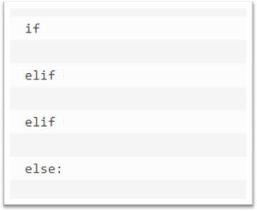
if Statements (شروط)
Python Language
Python يدعم ثلاثة هياكل التحكم : if, for, and while.
In Python, if statements تستخدم للتحكم في تنفيذ برامج التحكم،
والشكل الأساسي هو:
الشرط الاول:
الحاله الاولى… Judging condition 2: Statement 2… Judging condition 3:
Statement 3…
Statement 4…
مثال : لعبة التنين
print("أمامك كهفان. أحدهما يحتوي على تنين ودود والآخر به تنين جائع!")
choice = input("اختر الكهف (1 أو2): ")
# التحقق من الكهف الذي اختاره اللاعب
if choice == "1":
print("تلتقي بتنين ودود يشاركك كنزه!")
else:
print("التنين الجائع يلتهمك! انتهت اللعبة.")

Slide 13
while Statements
Python Language
The while statement in the Python language
يُستخدم لتنفيذ برنامج تكراري، والذي،في ظل ظروف معينة، يتكرر عبر برنامج للتعامل مع نفس المهام التي تحتاج إلى التكرار..
عندما يكون الشرط حقيقي، لن تنتهي الحلقة أبدًا، وتشكل حلقة لا نهائية، تُعرف أيضًا باسم الحلقة الميتة. يمكنك استخدام عبارة (Break) في حلقة لإجبار حلقة ميتة على الانتهاء.
How to use a while statement:
count = 0
while (count < 9):
print("The count is:", count) count = count + 1
print("Good bye!")

Slide 14
for Statements
Python Language
In the Python language, the for loop can traverse any items of a sequence , such as a list, a dictionary, or a string.
The for statement is different from a traditional for statement. The former accepts an iterative object (such as a sequence or iterator) as its argument, and one element is iterated each time.
for num in nums: if num == 1:
print(num+”---”)
elif num == 2:
print(num+”///”)
else:
print('break not triggered')

Slide 15


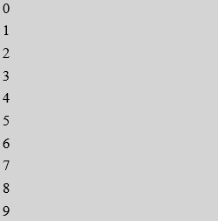

for Statements Con…
Python Language
Example:
Example:
Output:
Output:

Slide 16
for Statements Con…
Python Language
import random
# إنشاء رقم عشوائي بين 1 و 100
secret_number = random.randint(1, 100)
print("مرحبًا بك في لعبة تخمين الرقم!")
print("حاول تخمين رقم بين 1 و 100.")
# حلقة تستمر حتى يخمن اللاعب الرقم الصحيح
while True:
guess = int(input("أدخل تخمينك: "))
if guess < secret_number:
print("الرقم أقل! حاول مرة أخرى.")
elif guess > secret_number:
print("الرقم أكبر! حاول مرة أخرى.")
else:
print(f"مبروك! لقد خمنت الرقم الصحيح: {secret_number}.")
break
لعبة تخمين الرقم

Slide 17
Loop Nesting
Python Language
Python allows one loop to be nested in another loop.
Syntax of for loop nesting:
for iterating_var in sequence:
for iterating_var in sequence: statement(s)
statement(s)
Syntax of while loop nesting:
while expression: while expression:
statement(s) statement(s)

Slide 18
break and continue
Python Language
A break statement ends the entire loop, and if a break statement is triggered, the loop else is not executed (ينهي الحلقة بأكملها)
A continue statement ends the ongoing iteration of the loop, and begins the next iteration.
(ينهي التكرار المستمر للحلقة، ويبدأ التكرار التالي)
If you use a nested loop, the break statement stops executing the deepest loop and starts executing the next line of code.
The continue statement tells Python to skip the remaining statements of the current loop to proceed to the next round of loops.
Both the break and continue statements are available in the while
and for loops.

Slide 19
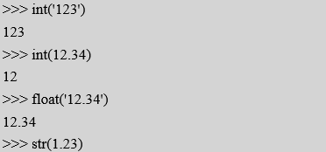
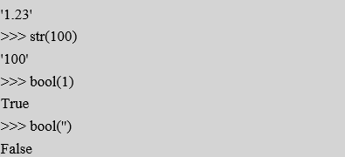
Python Functions(الدوال)
Python Language
الدالة هي جزء من الكود يتم تنظيمه وإعادة استخدامه، ويستخدم لتنفيذ وظيفة واحدة أو وظائف مرتبطة.
يمكن أن تحسن الدوال من هيكلية التطبيقات وقابلية إعادة استخدام الكود.
يمكنك أيضًا إنشاء دوال خاصة بك، والتي تسمى الدوال التي يُعرفها المستخدم.
Common built-in functions(مدعمه من اللغه نفسها)

Slide 20
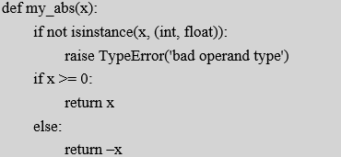
Defining a Function Con…
Python Language
Example:
Arquments
Calling a Function(الاستدعاء)
)Arquments(
تعريف الدالة يعطي الدالة اسمًا فقط، ويحدد المعاملات الموجودة في الدالة، وبنية كتلة الكود.
بعد إتمام الهيكل الأساسي لهذه الدالة، يمكنك تنفيذها من خلال استدعاء دالة أخرى، أو يمكنك تنفيذها مباشرة من موجه بايثون.
# Define a function def test(str):
print(str)
return str
# Call a function
test("I want to call a user-defined function!")

Slide 21
Transferring Arguments
Python Language
def greet(name, age):
print(f"Hello, my name is {name} and I am {age} years old.")
# استدعاء الدالة مع المعاملات الأساسية
greet("Ali", 25(
Argument Types
فيما يلي أنواع المعاملات الرسمية التي يمكنك استخدامها عند استدعاء دالة بايثون:
المعاملات الأساسية: يجب تمرير المعاملات الأساسية إلى
الدالة بالترتيب الصحيح،ويجب أن يكون عدد المعاملات عند الاستدعاء هو نفسه كما تم تعريف
المعاملات بالاسم: المعاملات بالاسم والدوال يتم استدعاؤها معًا عن كثب، ويستخدم استدعاء الدالة المعاملات بالاسم لتحديد قيم المعاملات الوار
المعاملات الافتراضية: عند استدعاء دالة، إذا لم يتم تمرير قيمة للمعامل الافتراضي، يعتبر أنه تم استخدام القيمة الافتراضية.
المعاملات ذات الطول غير المحدود: قد تحتاج الدالة إلى التعامل مع عدد أكبر من المعاملات مقارنة بما تم تحديده أصلاً. تسمى هذه المعاملات بالمعاملات غير المحدودة ولا يتم تسميتها عند تحديدها.
def greet(name, age):
print(f"Hello, my name is {name} and I am {age} years old."
# استدعاء الدالة باستخدام المعاملات بالاسم
greet(age=30, name="Ahmed")
def greet(name, age=18):
print(f"Hello, my name is {name} and I am {age} years old.")
# استدعاء الدالة مع المعامل الافتراضي
greet("Fatima") # سيتم استخدام العمر الافتراضي
def print_names(*names):
for name in names:
print(name)
# استدعاء الدالة مع عدد غير محدد من المعاملات
print_names("Ali", "Sara", "Khalid", "Layla")

Slide 22


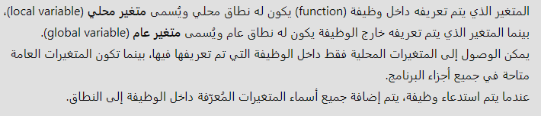
Anonymous Functions
Python Language
Syntax of lambda function:
Example:
Output:
Global Variables and Local Variables

Slide 23
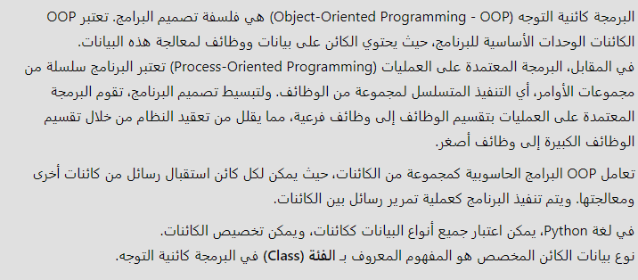
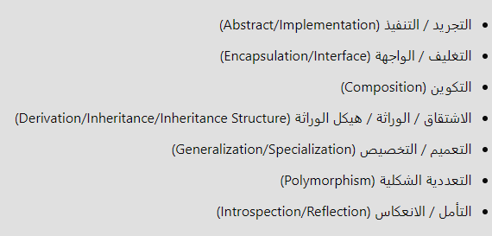
Object-Oriented Programming
Python Language
Common Python OOP Terms

Slide 24
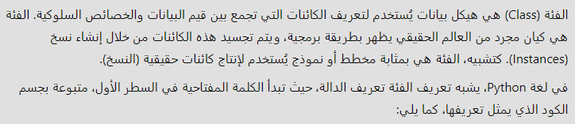
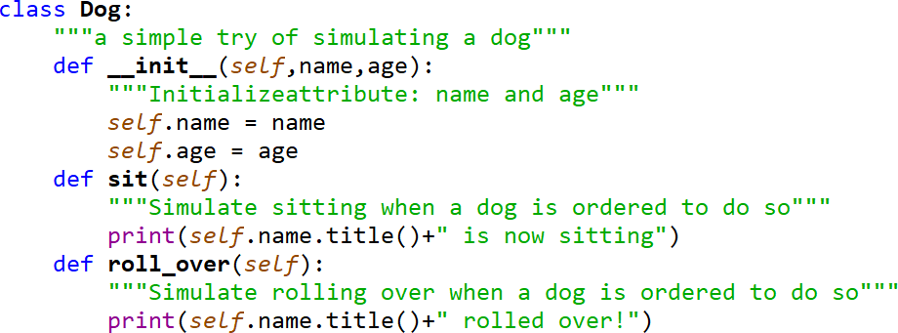


Classes(Objects or (كائنات
Python Language
def functionName(args): ‘
function documentation string' function_suite
class ClassName(object):
‘Click class documentation string’
class_suite

Slide 25
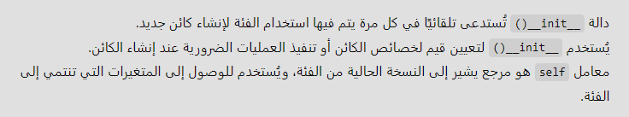
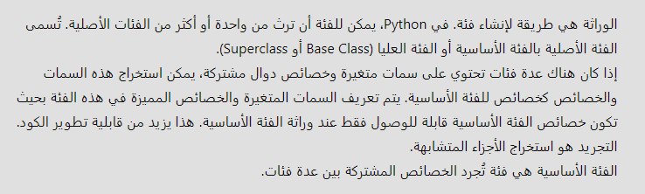
Classes con…
Python Language
Inheritance

Slide 26

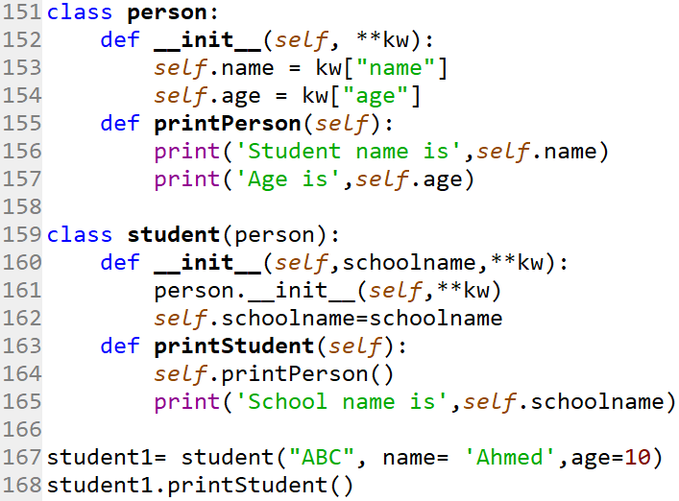
Inheritance con…
Python Language
Example:

Slide 27
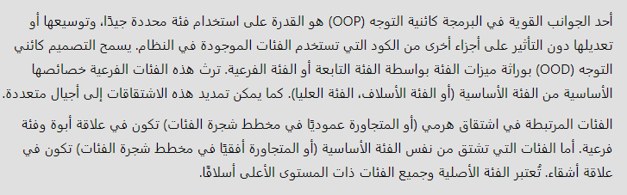
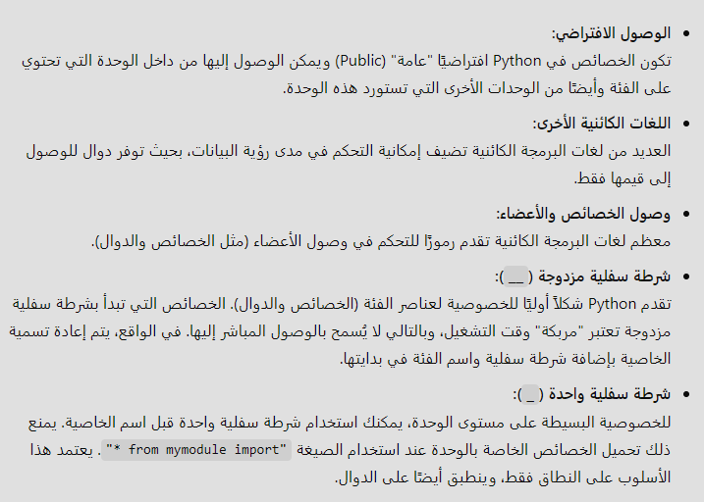
Sub Classes
Python Language
Privatization

Slide 28
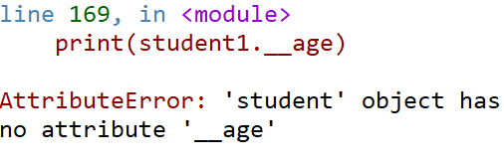
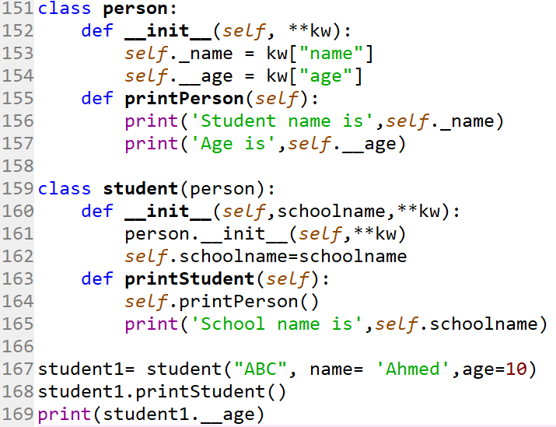
Privatization
Python Language
ERROR
_name is protected attribute
age is a private attribute

Slide 29
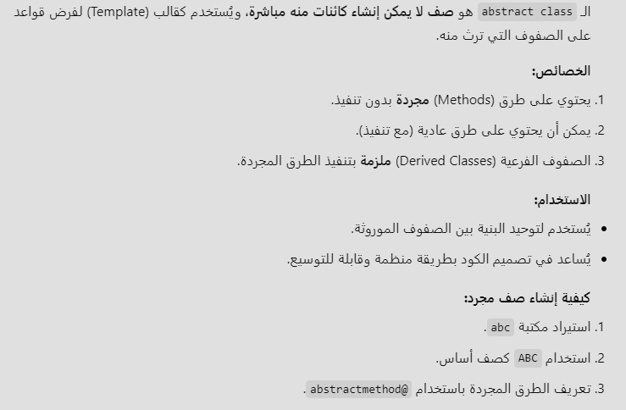
Abstract Class
Python Language
from abc import ABC, abstractmethod
class Animal(ABC): # صف مجرد
@abstractmethod
def make_sound(self):
pass # تعريف بدون تنفيذ
class Dog(Animal): # صف فرعي
def make_sound(self):
return "Woof!"
# animal = Animal() # خطأ: لا يمكن إنشاء كائن من صف مجرد
dog = Dog() # مسموح لأن Dog توفر تنفيذ الطريقة
print(dog.make_sound()) # "Woof!"

Slide 30
Python Language
Dictionaries
في بايثون هي نوع بيانات يُستخدم لتخزين البيانات في شكل مفتاح: قيمة
(Key: Value). تُعتبر الـ غير مرتبة (في الإصدارات القديمة قبل 3.7) لكنها قابلة للتعديل mutable) وتسمح بأن تكون المفاتيح فريدة.
# مثال على إنشاءDictionary
person = {
"name": "Ali", # key:value
"age": 25,
"city": "Cairo"
}
print(person)
Output
{'name': 'Ali', 'age': 25, 'city': 'Cairo'}
الوصول إلى القيم
بالاعتماد على المفتاح
print(person["name"]) # طباعة قيمة المفتاح 'name'
print(person["age"]) # طباعة قيمة المفتاح 'age'
Output
# get() تُعيد القيمة إذا كان المفتاح موجودًا، أو القيمة الافتراضية إذا لم يكن موجودًا
print(person.get("name")) # Ali
print(person.get("gender", "Not specified")) # Not specified
Ali
25

Slide 31
Python Language
إضافة وتعديل العناصر
اضافة عنصر
person["gender"] = "Male"
print(person)
عرض المفاتيح
person = {"name": "Ali", "age": 25, "city": "Cairo"}
for key in person:
print(key)
تعديل قيمة موجودة
person["age"] = 30
print(person)
عرض القيم
gender = person.pop("gender")
print(person) # القاموس بعد الحذف
print(gender) # العنصر المحذوف
حذف باستخدام pop()
for value in person.values():
print(value)
عرض القيم والمفاتيح معا
person.clear()
print(person)
for key, value in person.items():
print(f"{key}: {value}")
حذف جميع العناصر باستخدام clear()

Slide 32
Python File Manipulation (التعامل مع الملفات)
Python Language
التعامل مع الملفات يُعد من الأمور ذات الأهمية الكبيرة في لغات البرمجة، إذ أن تقنيات المعلومات ستفقد معناها إذا لم يكن بالإمكان قراءة البيانات أو حفظها أو استخدامها بشكل دائم. تشمل الأنواع الشائعة للتعامل مع الملفات: فتح الملفات وإغلاقها، قراءة الملفات وكتابتها، وأخذ نسخ احتياطية من الملفات.
File Manipulation
Opening a file
f.open(‘file name’,’access mode’)
Common access modes:
Access Mode | Description
r | Opens a file only for reading.
w | Opens a file only for writing.
a | Opens a file only for addition.
rb | Opens a file using the binary format only for reading.
wb | Opens a file using the binary format only for writing.
ab | Opens a file using the binary format only for addition.
r+ | Opens a file for reading.
w+ | Opens a file for writing.
a+ | Opens a file for addition.
rb+ | Opens a file using the binary format for reading.
wb+ | Opens a file using the binary format for writing.
ab+ | Opens a file using the binary format for addition.

Slide 33
File Manipulation
Python Language
Writing data:
f = open(“name.txt”,“w”)
f.write(“libai”)
f.close()
Reading data:
f = open(“name.txt”,“r”)
lines = f.realines()
for line in lines:
print(line)
Closing a file:
f.close()

Slide 34
Save Area in File
Python Language
class Rectangle:
def __init__(self, width, length):
self.__width = width
self.__length = length
def area(self):
return self.__width * self.__length
def save_to_file(self, filename):
# حفظ المساحة في الملف
file = open(filename, "w") # فتح الملف في وضع الكتابة
file.write(f"Rectangle Area: {self.area()}\n") # كتابة المساحة في الملف
file.close() # إغلاق الملف يدويًا
print(f"Area saved to {filename}")
def read_from_file(self, filename):
# قراءة المساحة من الملف
file = open(filename, "r") # فتح الملف في وضع القراءة
content = file.read() # قراءة المحتوى
file.close() # إغلاق الملف يدويًا
print("Content read from file:")
print(content)
# إنشاء كائن من الفئة
rect = Rectangle(5, 10) # على سبيل المثال
# اسم الملف الذي سيتم الحفظ فيه
filename = "rectangle_area.txt"
# حفظ المساحة في الملف
rect.save_to_file(filename)
# قراءة المساحة من الملف
rect.read_from_file(filename)

Slide 35
Delete Line , word and Replace (word ,sentence) in File
Python Language
import fileinput
# تعديل كل سطر من الملف مباشرة
for line in fileinput.input('rectangle_area.txt', inplace=True):
# استبدال النصوص داخل كل سطر
line = line.replace("Rectangle", "Universe")
# # طباعة السطر المعدل ليتم كتابته مباشرة إلى الملف
print(line, end='')
# حذف الكلمة أثناء قراءة الملف وكتابته مباشرة
for line in fileinput.input('rectangle_area.txt', inplace=True):
line = line.replace("Universe", "") # حذف الكلمة
print(line, end='') # طباعة النص المعدل ليُكتب في الملف
# فتح الملف وتعديل المحتوى مباشرة
for line in fileinput.input('rectangle_area.txt', inplace=True):
if "Area" not in line: # تخطي السطر المطلوب حذفه
print(line, end='') # طباعة السطور الأخرى فقط

